Slide 1
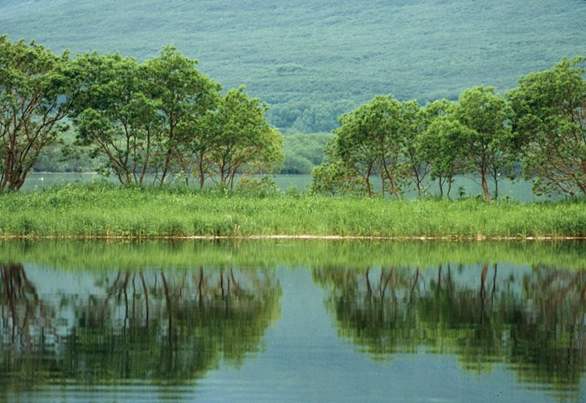
ТЕМА: ПРАВО СОБСТВЕННОСТИ НА КОМПОНЕНТЫ
ПРИРОДНОЙ СРЕДЫ

Slide 2
§ 1. Понятие права собственности на компоненты природной среды в Беларуси
Право собственности на компоненты природной среды представляет собой совокупность правовых норм, закрепляющих принадлежность определенного имущества (компонентов природной среды) соответствующим субъектам (государству, физическим, юридическим лицам), определяющих содержание их правомочий и обеспечивающих защиту прав и законных интересов собственника (право собственности в объективном смысле).
Как правовой институт право собственности на компоненты природной среды объединяет нормы конституционного, гражданского, природоресурсного, налогового, уголовного, административного права, т. е. является комплексным институтом права.

Slide 3
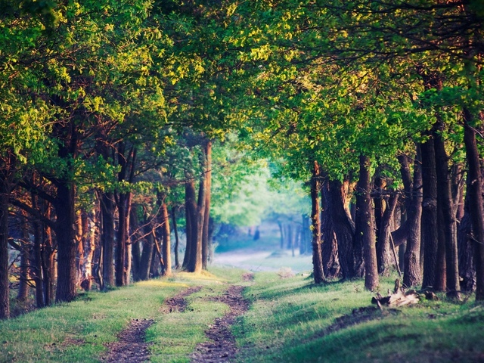
Правомочия собственника имущества владеть, пользоваться и распоряжаться своим имуществом, в данном случае, компонентами природной среды, именуются правом собственности в субъективном смысле.

Slide 4
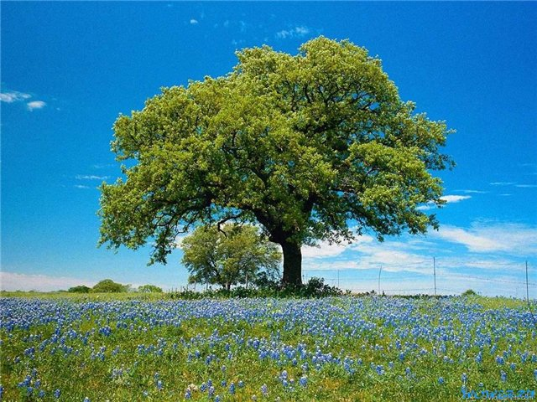
Компонентами природной среды в соответствии со ст. 1 Закона Республики Беларусь «Об охране окружающей среды» являются:
земля (включая почвы),
недра,
поверхностные и подземные воды,
атмосферный воздух,
растительный и животный мир,
а также озоновый слой и
околоземное космическое пространство, обеспечивающие в совокупности благоприятные условия для существования жизни на Земле.

Slide 5
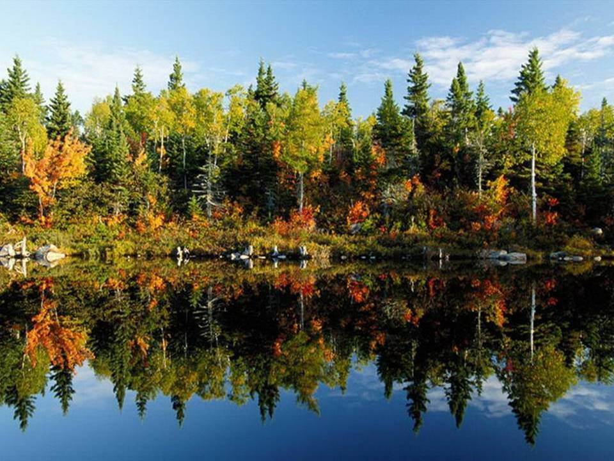
Самостоятельными объектами права собственности выступают:
земля,
недра,
поверхностные и подземные воды,
растительный и животный мир.
С одной стороны, данные объекты являются вещами, имуществом в гражданско-правовом смысле и выполняют экономические функции в качестве средств производства.
С другой стороны, они характеризуются также особым свойством, которое проявляется в их экологическом, рекреационном, оздоровительном, эстетическом назначении. Так, являясь пространственным базисом для размещения зданий, сооружений и т. п., земля остается единственным местом для проживания человека, и в этом смысле ее значение неоценимо. Атмосферный воздух, озоновый слой и околоземное космическое пространство как компоненты природной среды не обладают признаком овеществленности и не могут находиться в собственности.

Slide 6
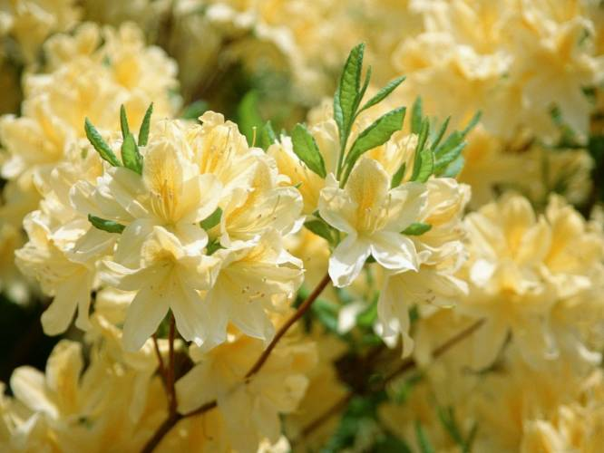
§ 2. Субъекты права собственности на компоненты природной среды в Беларуси
Управомоченный субъект правоотношения собственности именуется собственником. Ему принадлежат права владения, пользования и распоряжения своим имуществом (п.1 ст. 210 ГК).
Обязанными субъектами в правоотношении собственности являются все другие субъекты гражданских прав. Они обязаны воздерживаться от любых нарушений прав собственника (ст. 282 и 285 ГК).

Slide 7
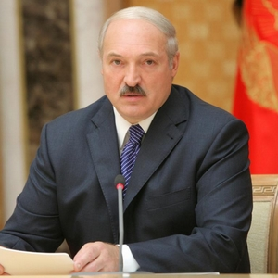
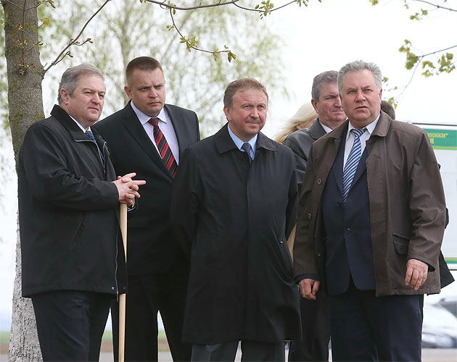
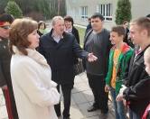
Субъектом права государственной собственности является государство Республика Беларусь
Правомочия по распоряжению компонентами природной среды от имени государства-собственника осуществляют уполномоченные государственные органы — Президент Республики Беларусь, местные Советы, местные исполнительные и распорядительные органы.

Slide 8
В соответствии со ст.12 КоЗ в частной собственности граждан Республики Беларусь могут находиться земельные участки, приобретенные для:
ведения личного подсобного хозяйства (в размере до 1 гектара с учетом площади земельного участка, предоставленного для строительства и обслуживания жилого дома);
строительства и обслуживания жилого дома (в размере в городах от 0,05 до 0,15 гектара; в сельских населенных пунктах, поселках городского типа от 0,15 до 0,25 гектара);
ведения коллективного садоводства (в размере до 0,15 гектара на одного члена садоводческого товарищества)
дачного строительства (в размере до 0,15 гектара на одного члена дачного кооператива);
обслуживания квартиры в блокированном жилом доме

Slide 9
Негосударственные юридические лица Республики Беларусь
вправе приобрести земельные участки в частную собственность по результатам аукциона либо без проведения аукциона
Средства от продажи земельных участков из собственности Республики Беларусь юридическим лицам направляются в республиканский бюджет и используются на охрану земель, повышение их качества, землеустройство.

Slide 10
Иностранным государствам и международным организациям земельные участки могут передаваться в собственность для размещения постоянного дипломатического представительства или консульского учреждения иностранного государства в Республике Беларусь, а международная организация – ля размещения своего представительства
Иностранное государство может приобрести в собственность земельный участок, если:
в соответствии с законодательством иностранного государства Республика Беларусь может для этих же целей приобрести в собственность земельный участок на территории этого иностранного государства;
одновременно с приобретением в собственность земельного участка на территории Республики Беларусь иностранное государство предоставляет Республике Беларусь в собственность земельный участок на территории этого иностранного государства для тех же целей.

Slide 11
Земельный участок для постоянного дипломатического представительства или консульского учреждения приобретается иностранным государством на основании договора, заключенного с Советом Министров Республики Беларусь. При этом местонахождение постоянного дипломатического представительства или консульского учреждения согласовывается с Министерством иностранных дел Республики Беларусь.
Порядок предоставления земельных участков дипломатическим представительствам, приравненным к ним представительствам международных организаций и консульским учреждениям иностранных государств в Республике Беларусь урегулирован Указом Президента Республики Беларусь от 17 декабря 2003 г., № 563.

Slide 12
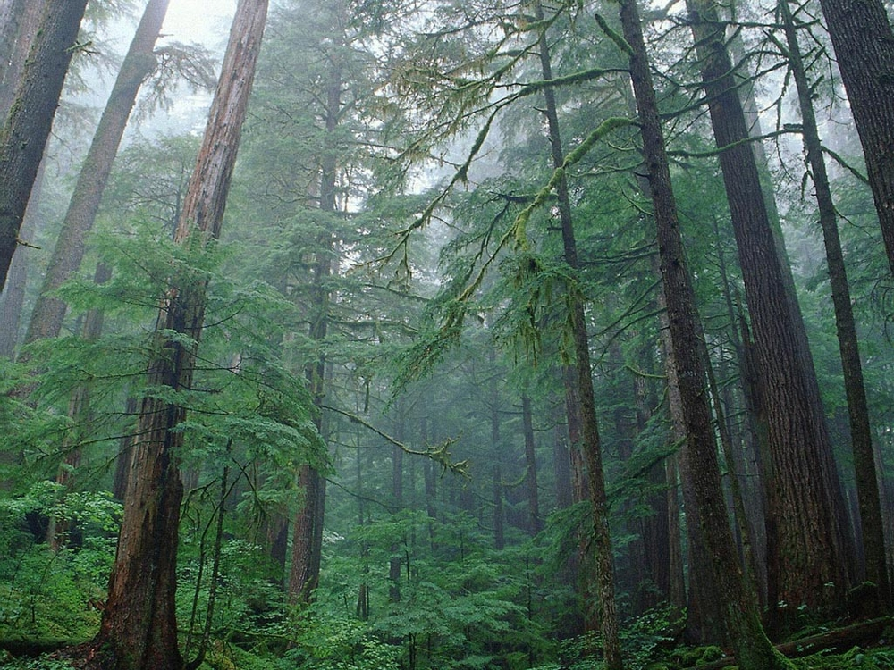
Спасибо за внимание!!!

